Slide 1
The Congo Free State in the Mirror of Belgian Periodicals
(Revue de Belgique and Revue Générale)
Geneviève Warland
(Université catholique de Louvain)

Slide 2
Topic and Problematic
The Congo Free State
Belgian periodicals
How far does the issue of Congo in the Revue Générale and in the Revue de Belgique reflect their ideological stance?
Similarities and differences
Authors as belonging to a “colonial party”

Slide 3
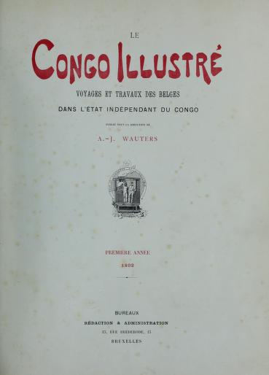
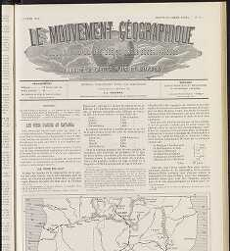
Le Congo illustré (1891-1895)
Le Mouvement Géographique (1884-1922)

Slide 4
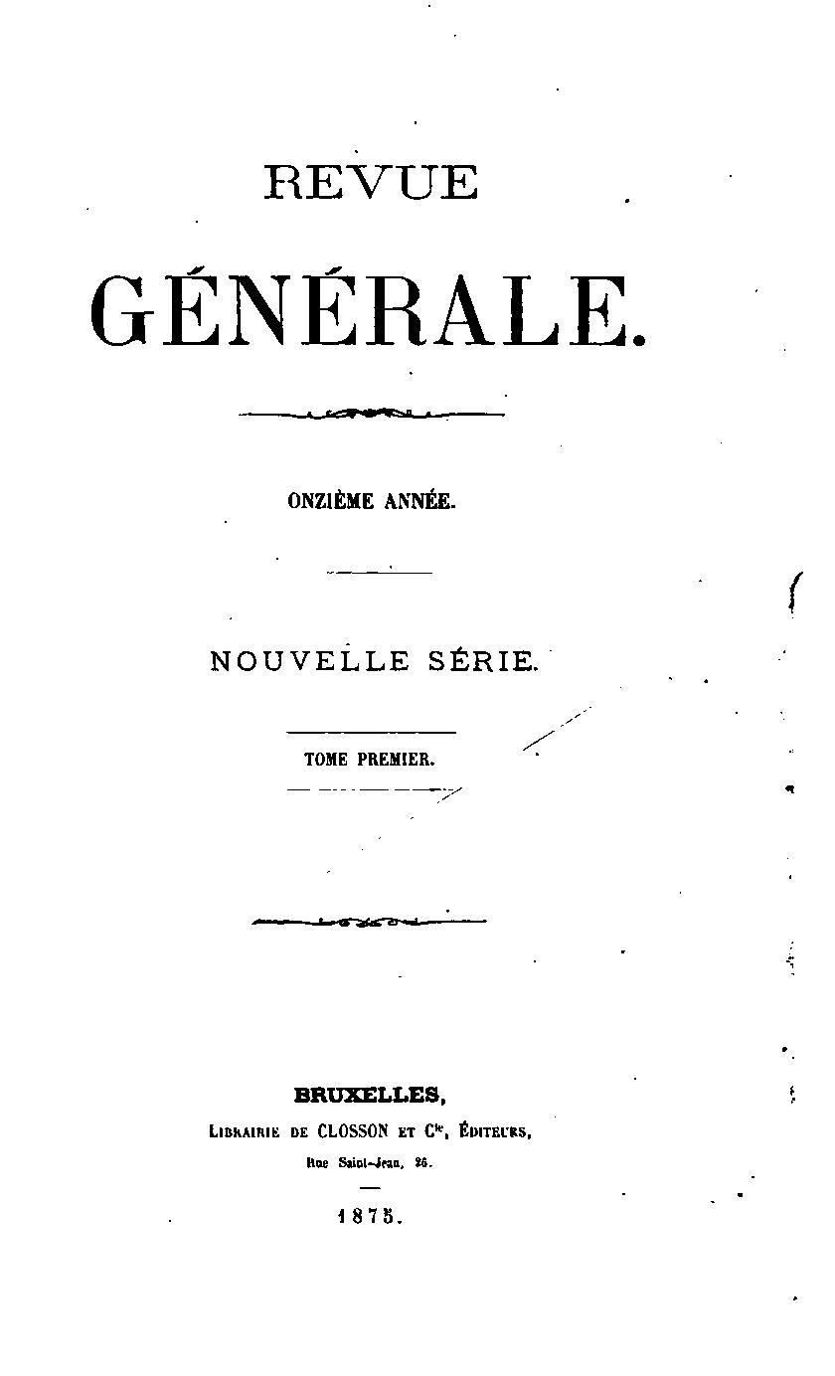


Slide 5
Two Leading Periodicals for Belgian Elites
Revue Générale (1865-)
Revue de Belgique (1869-1914)
Catholic
1874-1890 : Prosper de Hauleville
1890-1914 : Team (strong influence of Charles Woeste)
Liberal
1869-1878 : Charles Potvin
1878-1900 : Eugène Goblet d’Alviella
1900-1910 : Maurice Wilmotte
1910-1914 : Maurice Wilmotte and Félix Goblet d’Alviella

Slide 6
The 19th Century as an « African Century »
« L’histoire pourra, sans injustice, décerner le nom d’africain à notre siècle ; il aura complété l’œuvre commencée sur le continent noir par les navigateurs du 15e siècle, et on peut dire déjà de lui, sans témérité, que la carte de l’Afrique, si incomplète à son aurore, sera définitivement dressée à son déclin » (Comte Hippolyte d’Ursel, « L’anti-esclavagisme en Afrique », RG, 1891, p. 85).

Slide 7
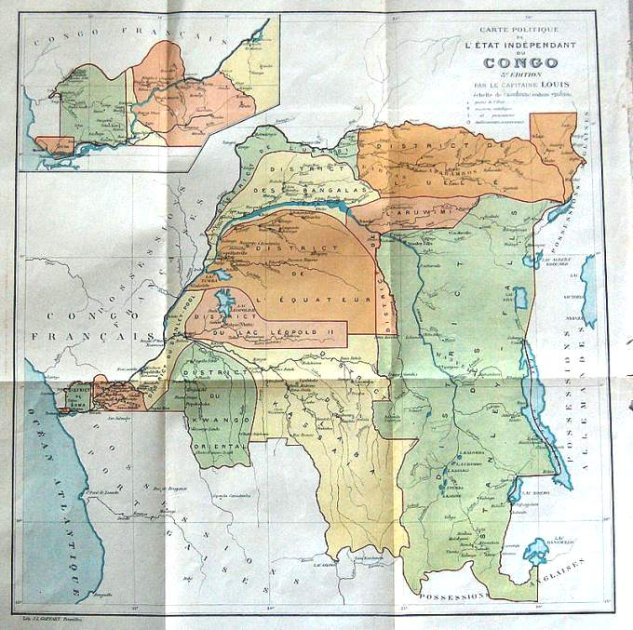
Map of the Etat Indépendant du Congo
by Capitaine Louis, beginning of the XXe

Slide 8
The Congo Free State
1876 Geographical conference in Brussels at the initiative of Leopold II and creation of the Association internationale africaine with humanitarian and scientific goals
1878 Comité d’études du Haut Congo
1879 Association internationale du Congo
1885 Recognition of Leopold II as the sovereign of a Congo Free State (CFS) by the participants of the Berlin conference
From 1895 onwards very lucrative business (ivory trade and wild rubber) in the CFS
1895 First abortive attempt to have Belgium take over the Congo
1903-1904 International protest campaign by the journalist E. D. Morel confirmed by the report of the Irish diplomat Roger Casement : denunciation of « red rubber » or Belgian atrocities
1908 Take-over of the CFS by Belgium as an outright colony

Slide 9
Main Topics
Revue Générale : 37 articles
Revue de Belgique : 23 articles
12 journey reports (explorations; life in the Congo Free State)
8 on anti-slavery issues (1870-1893)
5 on Catholic missions (1870-1912)
9 political and juridical articles (creation of CFS; take over by Belgium: administration of the new colony)
3 economical articles (1895, 1908 and 1910)
3 on life conditions (explorations; colonization)
4 on the Congolese (habits and character)
3 on the red rubber campaign (1903)
4 journey reports (explorations; life in the Congo Free State)
2 on anti-slavery issues (1882 and 1886)
10 economical articles
7 political and juridical articles (creation of CFS; take over by Belgium: administration of the new colony)
3 on life conditions (explorations; colonization)
3 on the Congolese (habits and character)
3 on the red rubber campaign (1904 and 1907)
6 synthetic articles on the history of CFS

Slide 10
Authors of the Articles
Colonial lobby among Catholics and among Liberals
« Colonial party » : advocates of the CFS; single–issue pressure group at flash points; close collaborators of the King (Banning, de Béthune, …)
Baron Prosper de Hauleville (RG), founder in 1896 of the Ligue nationale pour l’œuvre africaine
« Social-imperialism » : Colonial expansion as a strategy on the part of the elites to reaffirm their right to rule and to restore national unity in the face of class division, the rise of socialism, and the democratization of politics
See Vincent Viane, « King Leopold’s Imperialism and the Origins of the Belgian Colonial Party », 1860-1905, The Journal of Modern History, 80, 2008, pp. 741-790.

Slide 11
Authors of the articles: Professions
Revue Générale
Revue de Belgique
Journalists (Prosper de Hauleville, Eugène Gilbert, …)
Missionnaries (s. j. A. Castelein)
Politicians and businessmen (Jules de Borchgrave, …)
Politicians and diplomats (Baron Emile de Borchgrave, Baron Louis de Béthune, …)
Doctors (Albert Julien, …)
Academics (Jules de Petit, Baron Edouard Descamps, Joseph Halkin…)
Journalists (Henri Marichal, …)
Politicians (Jules Carlier, …)
Explorers and agents of the AIA (mostly officers « on leave » of the Belgian army): Jérôme Becker, Camille Coquilhat
Businessmen (Fritz Van Der Linden, …)
Doctors (E. Sarola, …)
Academics (Emile de Laveleye, Emile Banning, …)

Slide 12
Christianization vs. Commercialization: two civilizing issues
Revue Générale
Revue de Belgique
« Le point de vue chrétien de la question africaine dépasse à nos yeux en intérêt la découverte précise des cours du Nil ou les perspectives commerciales révélées par le fait que les parties centrales de l’Afrique regorgent d’êtres humains, pour lesquels les cotonnades et la coutellerie seraient des dons précieux » (N. N., « Au centre de l’Afrique », 1870, 20, p. 628)
« Autorités nationales et autorités internationales auront donc à collaborer à la même œuvre, à s’inspirer de la même pensée : seconder l’expansion des rapports commerciaux, susciter le développement du travail indigène, faciliter la diffusion de toutes les influences civilisatrices. Les pouvoirs nécessaires ont été constitués à cette fin » (Émile Banning, « La conférence africaine de Berlin », 1895, p. 358).

Slide 13
« congolâtres » Reviews
Revue Générale
Revue de Belgique
« Dans notre petite sphère, nous n’avons pas cessé, depuis douze ans, de contribuer, autant qu’il dépendait de nous, de la cause de l’ « ouverture » de l’Afrique centrale. […]. Nous avons été les premiers à signaler l’héroïque exploit du commandant (alors lieutenant) Cameron et, seuls jusqu’ici dans la presse du continent, nous avons flétri, comme elles le méritent, les cruautés dont s’est rendu coupable ces derniers temps M. Stanley, un étrange civilisateur de l’Afrique centrale. M. Jules de Petit, un modeste fonctionnaire et un savant modeste, orientaliste et géographe de premier mérite, s’est chargé de ce soin, […]. Nous continuerons à initier nos lecteurs à ce mouvement, qui deviendra fécond peut-être même pour les intérêts matériels de l’Europe. Quelque respectables que soient ceux-ci, nous accorderons cependant notre première et plus haute attention aux intérêts moraux de cette vaste entreprise ; car nous n’oublions pas cette parole : les nations chrétiennes sont seules « guérissables »... » (Prosper de Haulleville, « L’Association internationale », 1876, p. 24).
« (…) Le climat du Congo n’est généralement meurtrier que pour les natures affaiblies, imprudentes ou peu ordonnées. […]. Trêve donc à des critiques qui ne font qu’encourager le Belge à la pusillanimité et que décourager notre commerce et notre industrie de chercher au-delà des mers des marchés nouveaux ! Loin de contribuer à l’abaissement de notre caractère, le devoir de la presse et des hommes publics est de l’élever, de manière à nous rendre aptes aux grandes conceptions et aux grandes entreprises. Il est loin de nous le temps où les flottes brugeoises et anversoises couraient les mers ! Et voici qu’à la fin du XIXe siècle, l’initiative de l’œuvre qui doit ouvrir l’Afrique au monde part de la Belgique, comme la Hollande ouvrit jadis les Indes à l’Europe » (Ernest van Elewyck, « Le livre de Stanley », 1886, p. 89).

Slide 14
The Creation of the CFS as a Model in International Law
Revue Générale
Revue de Belgique
La Conférence de Berlin par la création de l’EIC comme zone de libre-échange a permis de concilier « intérêt national et intérêt universel » […]. « Les puissances, réunies en Conférence à Berlin, ont doté l’Afrique centrale d’une constitution internationale supérieure à celle qui régit leurs propres rapports, notamment en ce point capital : l’institution des arbitrages » (Baron Émile de Borchgrave, « La colonisation au 19e siècle. Théories et applications », 1903, p. 546).
« Quel qu’étrangers qu’aient été les procédés de ces partages et de ces délimitations, tout ami de l’humanité s’en réjouira. D’abord, dans la zone centrale sont proclamés les principes les plus admirables : la liberté de commerce et des cultes, le traitement égal de tous, la paix basée sur la neutralité. Même les territoires où chaque État poursuivra ses intérêts particuliers deviendront des centres de civilisation et de progrès. Il en résultera aussi un bienfait appréciable : la suppression de la traite qui dévaste le continent noir […]. En somme, ce n’est rien moins qu’un continent tout entier qui prend sa place dans le mouvement économique et social de l’humanité comme s’il venait d’être découvert » (Émile de Laveleye, « Le partage de l’Afrique », 1891, p. 226).

Slide 15
Belgian Imperialism and Belgian Patriotism: the Leopoldian Cult
Revue Générale
Revue de Belgique
« La Belgique, tout le fait présager, ne se contentera pas d’être ‘le quartier général de ce grand mouvement civilisateur’. Elle saura rivaliser avec les autres nations par l’étendue de ses sacrifices, par la constance de son zèle à servir et à propager l’œuvre. Ce sera aussi l’éternelle gloire de son auguste souverain d’avoir su, au milieu du bruit des armes et des menaces de guerre, attacher son nom à l’une des plus nobles entreprises du 19e siècle » ((Jules de Borchgrave, « A travers l’Afrique », 1877, 26, p. 73).
« Grâce à l’intelligente initiative de notre souverain, nous sommes, malgré tout, arrivés à temps pour pouvoir figurer encore parmi les peuples colonisateurs les mieux partagés, mais la reprise du Congo est la dernière occasion qui nous sera offerte ; (…) » (Louis Navez, « La colonisation de l’Afrique », 1891, p. 190).

Slide 16
The Longevity of the Orthodox Discourse on Congo: Conclusion
« Despite Stengers’ scientific work, the orthodox discourse (through statements, school books, etc.) as well as the general public view concerning Leopold’s (and Belgian) rule in Congo had barely changed. This view can be summarized as follows: maybe some excesses had been committed in the CFS, but they were excusable because of a whole range of elements (isolation of the colonial agents, financial weakness of the CFS, etc.); such abuses has also existed in other colonies, and they had only been temporary, the king was not aware of their existence, and he surely did not want them; etc. The essential conclusion remained unshaken: Belgium had brought progress and civilization to this unfortunate region » (Guy Vanthemsche, “The historiography of Belgian colonialism in the Congo”, in Csaba Lévai (ed.), Europe and the World in European Historiography, Pisa, Edizioni Plus, 2006, p. 103).

